Slide 1
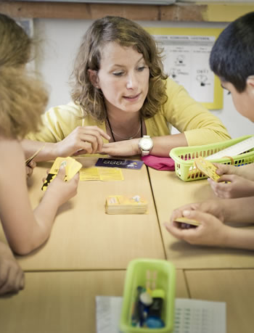
Lerend netwerk GOK
26/01/2023
Digitalisering en digitale inclusie

Slide 2
Agenda
14u00 – 14u10: Intro + vzw Krijt (Elisabeth De Vleesschauwer)
- Aanbod gratis begeleidingstrajecten onbetaalde schoolfacturen
14u10 – 14u45: Kenniscentrum Digisprong (Stephanie De Clercq + Selma Dragoci)
Toelichting aanbod.
Aandachtspunten verduurzaming beleid in scholen.
Vragen GOK netwerk.
14u45 – 15u20: Kenniscentrum Digitaal en Mediawijsheid (Rani Simoens + Alenka Le Compte)
E-inclusie en voorkomen van digitale uitsluiting op niveau van de leerlingen.
Vragen GOK netwerk.
15.20u – 15.30u: Pauze
15.30u – 15.55u: Top tips uit het GOK netwerk rond het voorkomen van digitale uitsluiting via de tool PADLET
15.55u – 16.00u: Afronding en volgende netwerksessie

Slide 3

Intro + vzw Krijt
Elisabeth De Vleesschauwer

Slide 4

Kenniscentrum Digisprong
Stephanie De Clercq – Selma Dragoci
Toelichting aanbod kenniscentrum Digisprong.
Aandachtspunten verduurzaming beleid in scholen.

Slide 5

Kenniscentrum digitale en Mediawijsheid
Rani Simoens – Alenka Le Compte
Digitale inclusie

Slide 6

Pauze

Slide 7

Top tips voor het voorkomen van digitale uitsluiting (Padlet)
Elisabeth De Vleesschauwer

Slide 8

Volgende netwerksessie
Timing:
  4 mei namiddag
    Ok of vroeger?
Thema:
  Digitaal beleid vorm geven
  Diversiteitsbeleid (Karin Heremans)
    Aanbod
    Euroguide (toolkit, casussen)
    Vorming rond polarisatiemanagement en verbinding
  Ander thema?

